Slide 1




PRESTASI SISWA
MTsN SEMARANG
TAHUN 2026
Apresiasi untuk kerja keras, disiplin, dan semangat berprestasi
163 CATATAN PRESTASI • 98 SISWA
Data berdasarkan rekap prestasi tahun 2026 dan foto yang disertakan.

Slide 2
Sekilas Prestasi 2026
Ringkasan dari lembar rekap Excel yang diterima.
163
98
33
CATATAN PRESTASI
SISWA TERCATAT
PRESTASI NASIONAL
Jumlah baris prestasi pada rekap.
Jumlah nama siswa unik pada rekap.
Entri yang tercatat pada tingkat nasional.
Capaian ini mencerminkan beragam potensi siswa: akademik, olahraga, seni, dan keterampilan.
Tingkat lain yang tercatat: 26 entri tingkat provinsi • 103 entri tingkat kabupaten • 1 entri tingkat kecamatan.
MTsN SEMARANG • PRESTASI 2026
02

Slide 3
Prestasi Menjangkau Berbagai Tingkat
Penulisan tingkat lomba diseragamkan untuk keperluan rekap visual.
SOROTAN
103 entri
tingkat kabupaten
59 entri
tingkat provinsi dan nasional
Catatan: kategori mengikuti isi file Excel; ejaan tingkat yang berbeda digabungkan.
MTsN SEMARANG • PRESTASI 2026
03

Slide 4
Ragam Predikat Juara
Termasuk juara utama dan kategori harapan sebagaimana tertulis pada rekap.
43
Juara 1
31
Juara 2
55
Juara 3
7
Harapan 1
20
Harapan 2
7
Harapan 3
Prestasi juara 1–3: 129 entri
Predikat harapan: 34 entri
MTsN SEMARANG • PRESTASI 2026
04

Slide 5
Bidang Lomba yang Menonjol
Cabang lomba dengan jumlah entri terbanyak pada rekap.
Lintas bakat
Olahraga
Sains dan akademik
Seni dan literasi
Kepemimpinan
Kategori diolah dari nama cabang pada file; beberapa cabang memiliki variasi penulisan.
MTsN SEMARANG • PRESTASI 2026
05

Slide 6
Contoh Capaian Siswa
Beberapa entri pilihan dari rekap untuk menampilkan ragam prestasi.
Mirzatul Karimah
NASIONAL
Nabila Dian Callistania
NASIONAL
OLIMPIADE SAINS • Juara 1
OLIMPIADE BAHASA • Juara 1
Jelita Chayla Najwa
NASIONAL
Dewi Aprilia Cahyaningtyas
NASIONAL
OLIMPIADE SAINS • Juara 1
OLIMPIADE SAINS • Juara 1
Haris Abyan Tamami
NASIONAL
Muhammad Satria Ramadhan
NASIONAL
OLIMPIADE BAHASA • Juara 1
OLIMPIADE AGAMA • Juara 1
Daftar ini merupakan contoh pilihan, bukan peringkat resmi siswa.
MTsN SEMARANG • PRESTASI 2026
06

Slide 7


Galeri Prestasi Siswa
Dokumentasi foto 1–6 dari 27 foto yang disertakan.
Sepak Bola 2
Salinan dari Salinan dari Salinan dari Sa...
Salinan dari Salinan dari Salinan dari Sa...
Salinan dari Salinan dari Salinan dari MT...
OSS3
Sepak Bola 3
MTsN SEMARANG • PRESTASI 2026
07

Slide 8






Galeri Prestasi Siswa
Dokumentasi foto 7–12 dari 27 foto yang disertakan.
IMG_20260521_085504_348
Salinan dari Salinan dari Salinan dari Sa...
OSS 1
Salinan dari Salinan dari Salinan dari Sa...
IMG_20260712_203841_882
Sepak Bola
MTsN SEMARANG • PRESTASI 2026
08

Slide 9
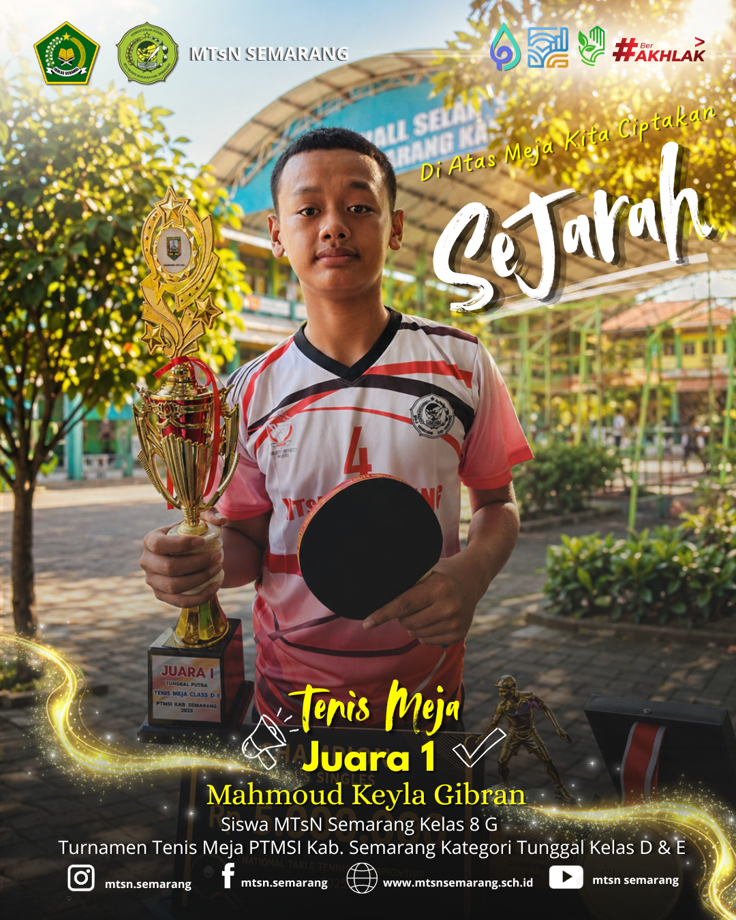



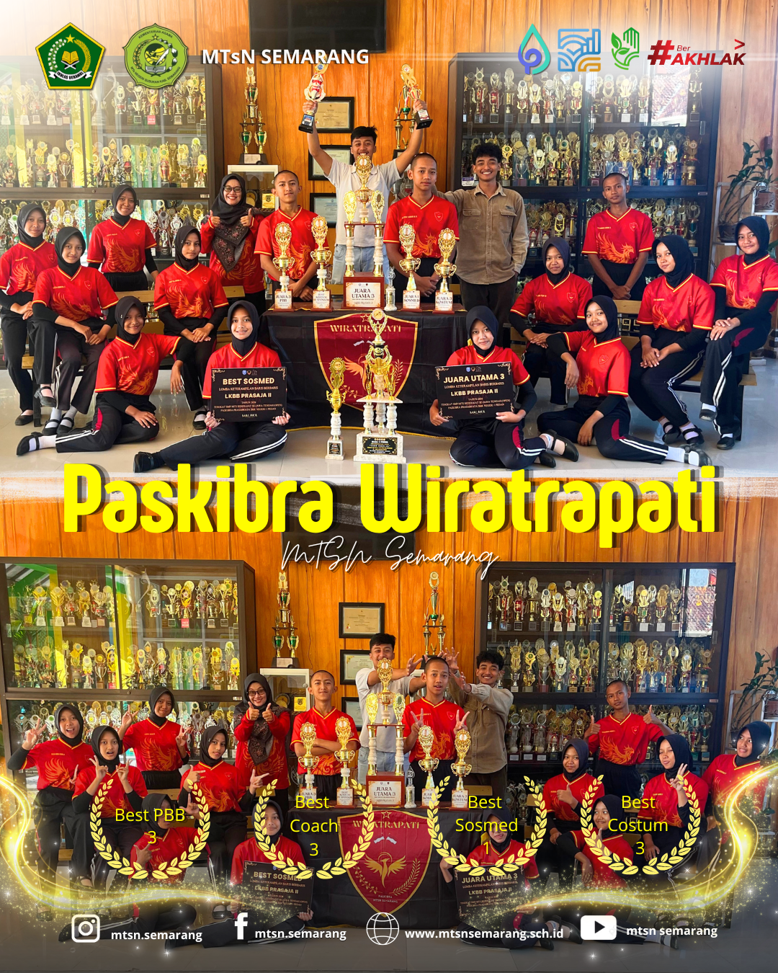

Galeri Prestasi Siswa
Dokumentasi foto 13–18 dari 27 foto yang disertakan.
Salinan dari Salinan dari Salinan dari Sa...
Salinan dari Salinan dari Salinan dari Sa...
Salinan dari Salinan dari Salinan dari Sa...
Salinan dari Salinan dari Salinan dari Sa...
Salinan dari Salinan dari Salinan dari Sa...
Karate
MTsN SEMARANG • PRESTASI 2026
09

Slide 10





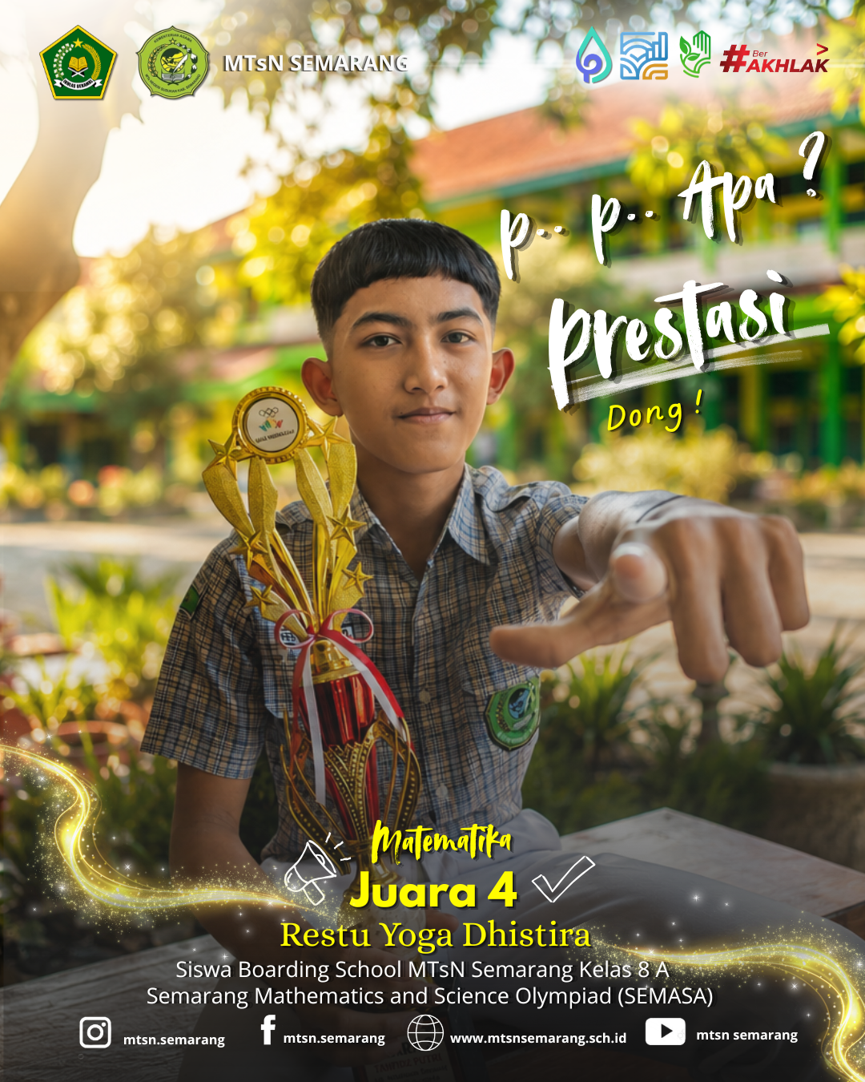
Galeri Prestasi Siswa
Dokumentasi foto 19–24 dari 27 foto yang disertakan.
Salinan dari Salinan dari Salinan dari Sa...
Salinan dari Salinan dari Salinan dari Sa...
OSS2
Salinan dari Salinan dari Salinan dari Sa...
Salinan dari Salinan dari Salinan dari Sa...
Salinan dari Salinan dari Salinan dari Sa...
MTsN SEMARANG • PRESTASI 2026
10

Slide 11



Galeri Prestasi Siswa
Dokumentasi foto 25–27 dari 27 foto yang disertakan.
Salinan dari Salinan dari Salinan dari Sa...
Salinan dari Salinan dari Salinan dari Sa...
Salinan dari Salinan dari Salinan dari Sa...
MTsN SEMARANG • PRESTASI 2026
11

Slide 12
SELAMAT DAN TERUS BERPRESTASI
Setiap pencapaian adalah hasil dari proses, ketekunan, dan dukungan bersama.
Siswa • Guru Pembimbing • Orang Tua • Madrasah
Terima kasih atas dukungan semua pihak.
MTsN SEMARANG | 2026

